Slide 1
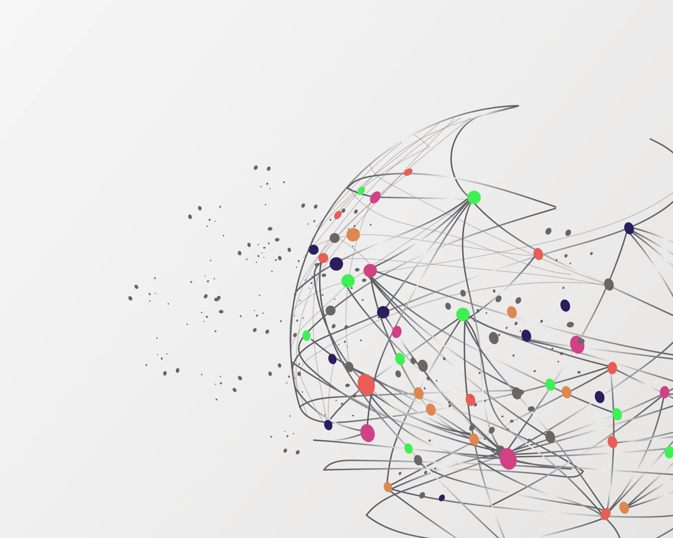
Enginyeria del Software
Pràctiques: Grup 431-02
Punt 2: Diagrama Casos d’Ús

Slide 2


Perfils d’usuari a l’aplicació QUEMENGES
Client: És el consumidor. Consulta plats o cuiners, realitza i gestiona comandes. Ha de pagar des de l’aplicació QueMenges.
Cuiner: Ell prepara i ven el producte. Rep una valoració dels clients i gestiona la seva disponibilitat. Cobra segons el preu dels plats que prepara.
Repartidor: S’encarrega de transportar les comandes dels clients, sempre compartint la seva ubicació en temps real. Cobra segons la distància entre el cuiner i el client. Pot ser el propi cuiner.
Usuari no registrat: Únicament pot consultar els diferents menús disponibles en aquell moment.
Usuari general: Al contrari que l’usuari no registrat, aquest sí que pot efectuar comandes i afegir o treure rols associats al seu compte.

Slide 3
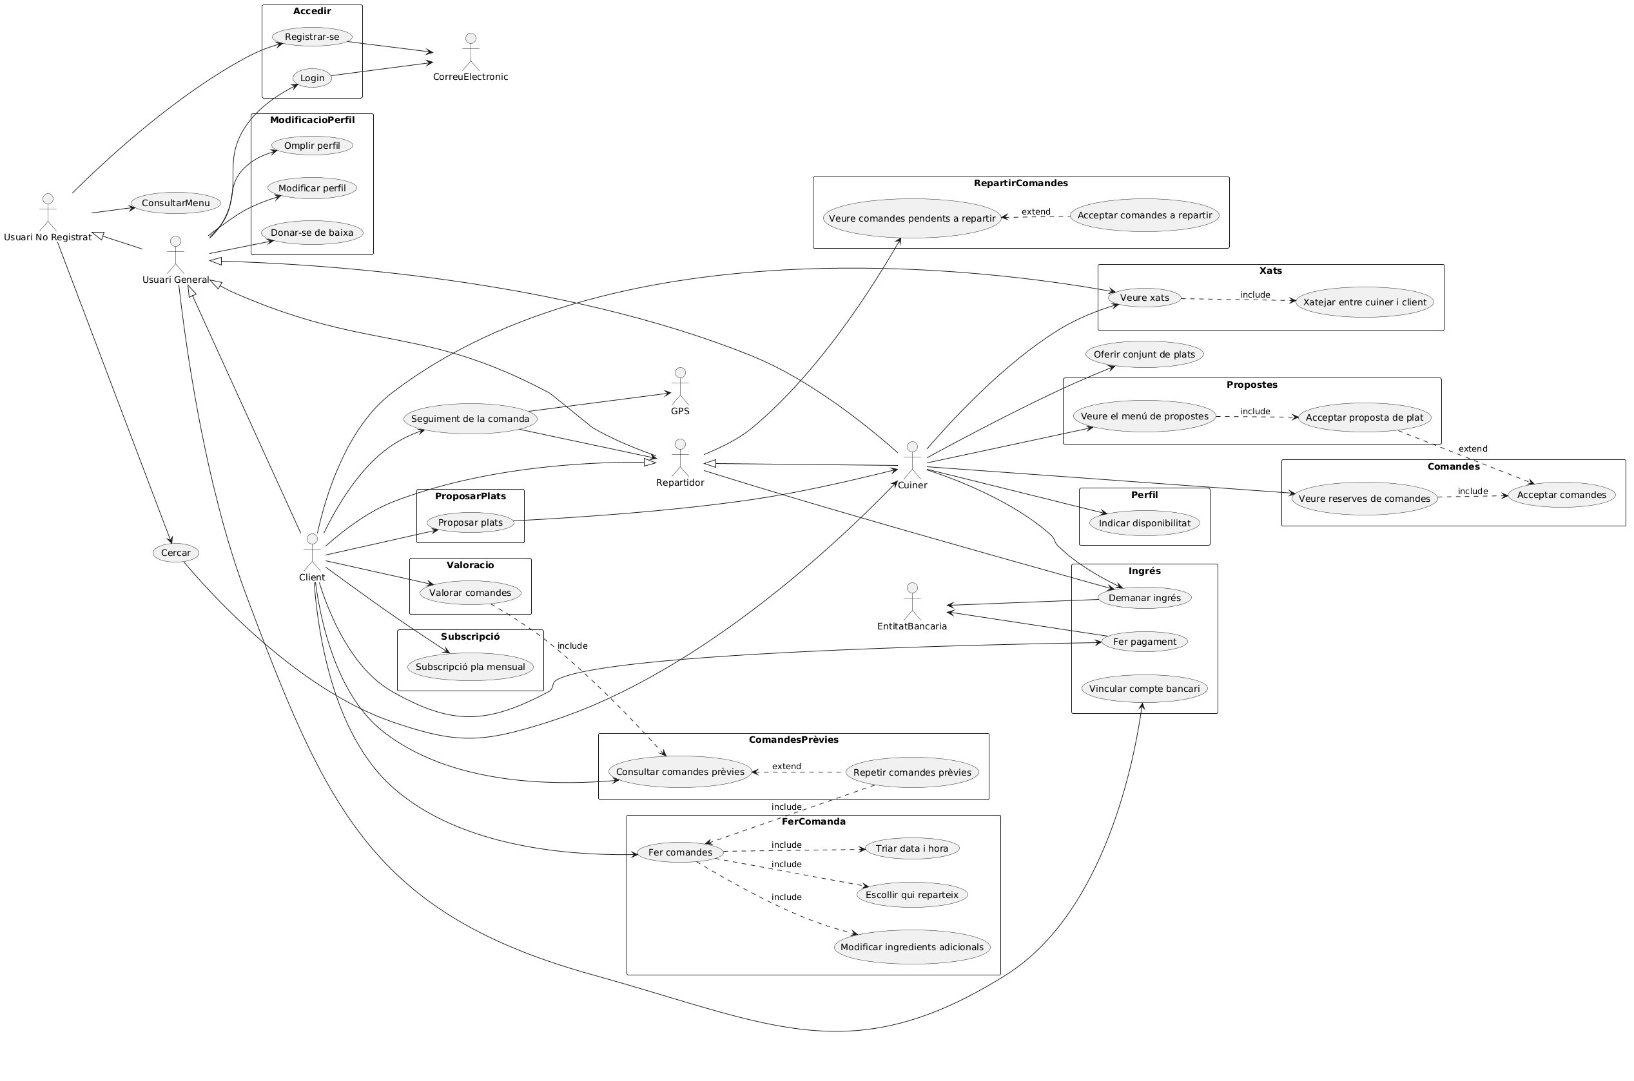
Diagrama Casos d’Ús

Slide 5
Enginyeria del Software
Pràctiques: Grup 431-02
Punt 2: Diagrama Casos d’Ús

